Slide 1




Slide 2


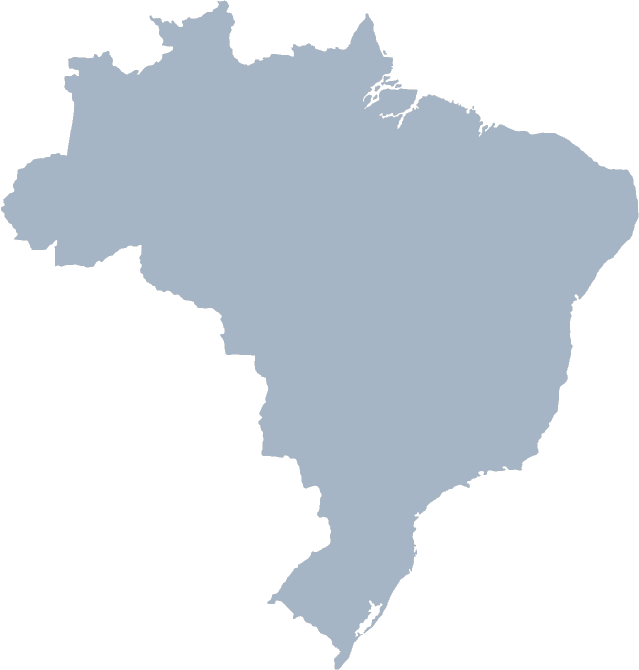
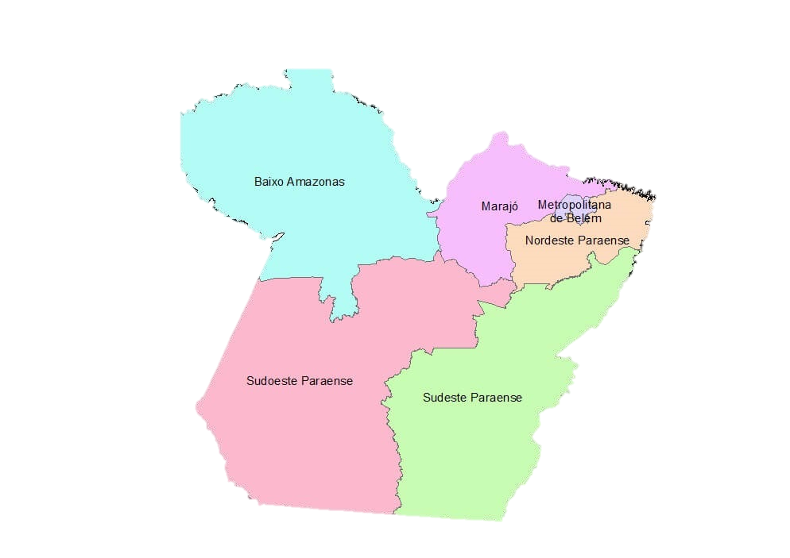
Ata de Registro – Melhoria de Comunicação

Slide 3
Pontos Relevantes da ATA:
Aumento da eficiência de comunicação para os servidores do estado
Presença em 100% dos municípios devido a tecnologia aplicada
Custo zero dos ativos (comodato)
Ampliação da telefonia para atender demandas represadas e futuras

Slide 4
Premissas para preenchimento da Tabela
100% dos endereços capital e interior
Nome dos servidores ou números dos ramais existentes
Visão de crescimento dos usuários
Contas telefônicas atuais

Slide 5
Apoio do Preenchimento da Tabela
E-mail: governodopara@metodotelecom.com.br
Pessoas de Contato: Marcia Moreira e Livia Lessa

